Slide 1
Thực đơn
Ngày 28/02/2025

Slide 2
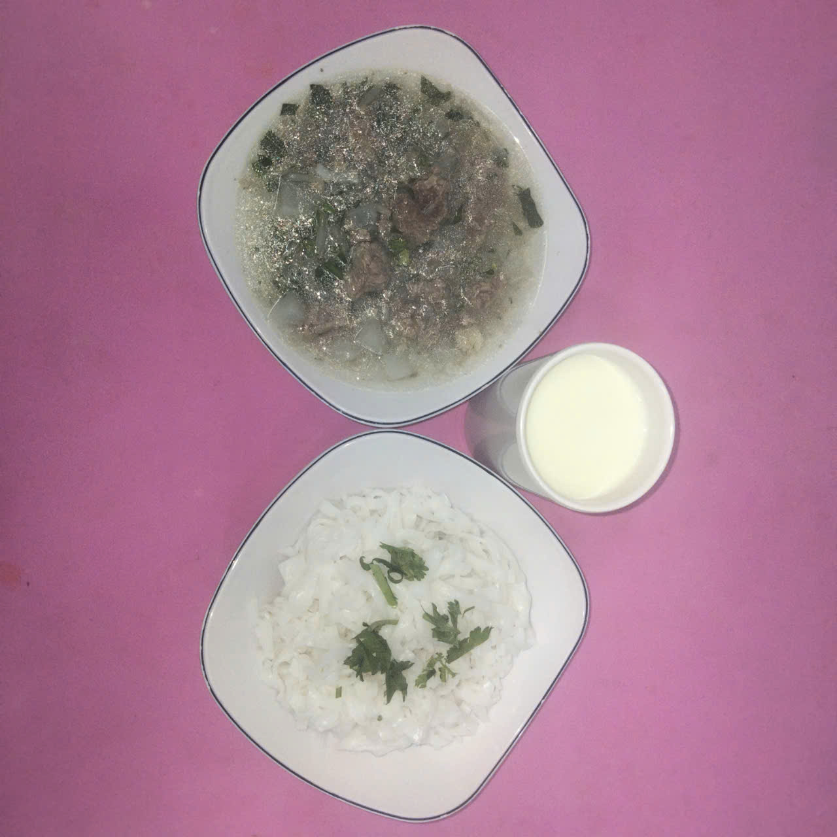
BUỔI SÁNG:
- Phở bò
- Sữa

Slide 3
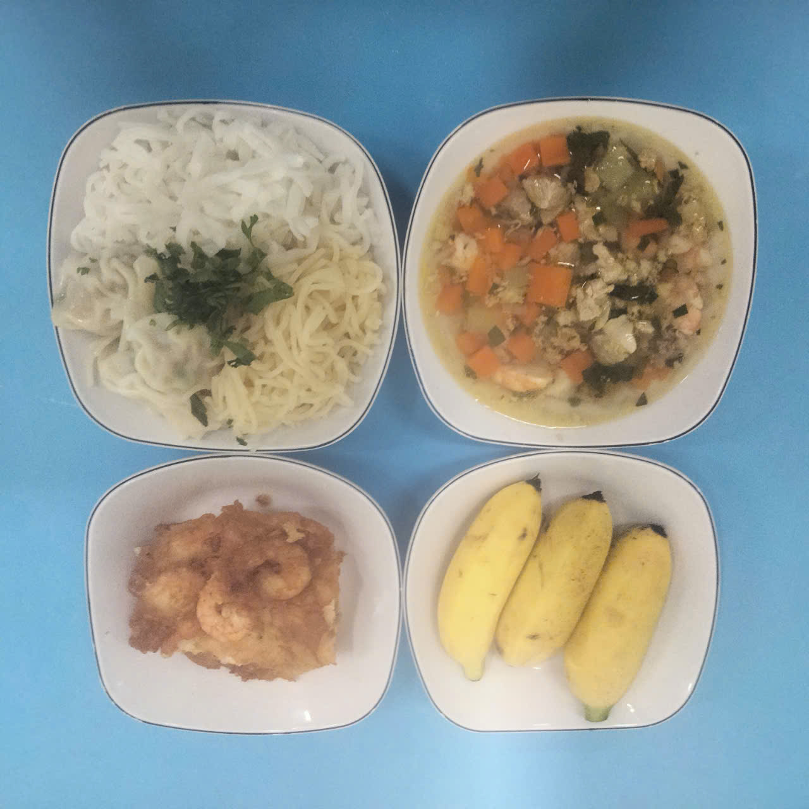
BUỔI TRƯA:
Món mặn: Hủ tiếu mì, hoành thánh nấu thịt, cà rốt, su su, giá hẹ; Tôm chiên bột
Tráng miệng: Chuối cau

Slide 4
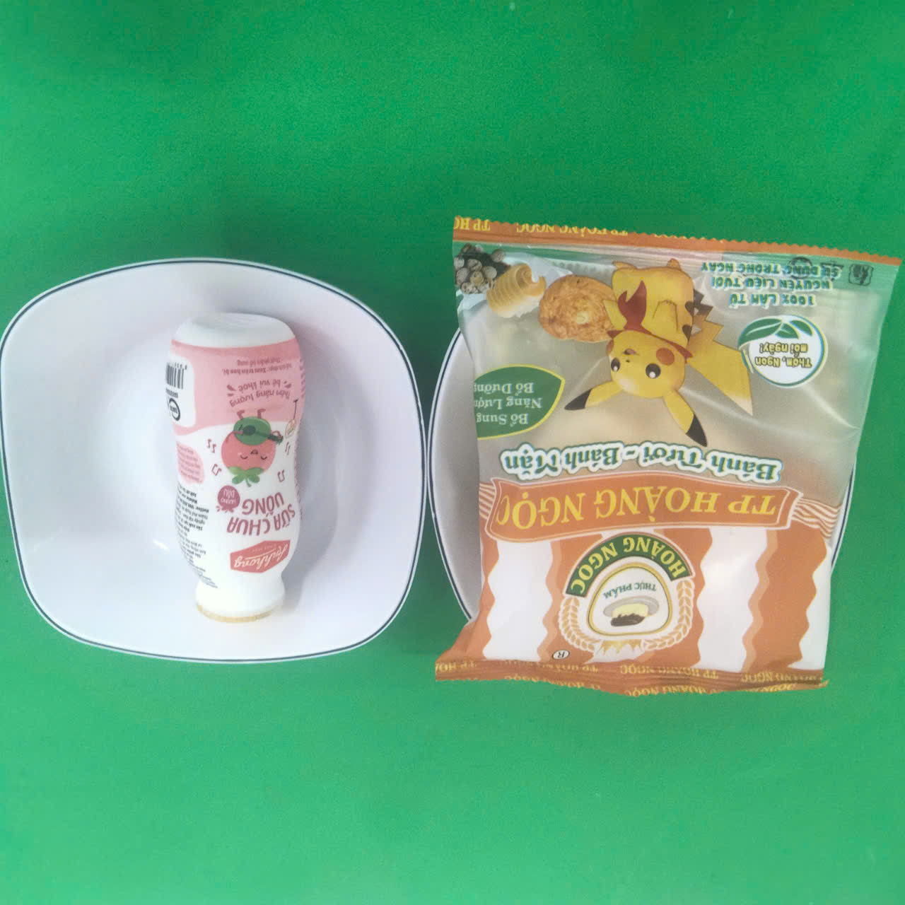
BUỔI XẾ:
Bánh mì mặn
Sữa chua vị dâu

